Slide 1

PID 제어
아두이노 포트를 통하여 신호를 입력해 하는 방법에 대해서 알아 봅니다.

Slide 2
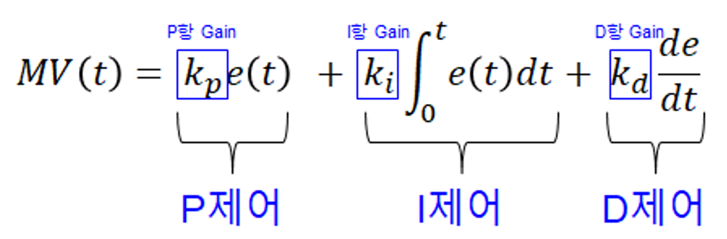
PID 제어란?
PID 제어는 Proportional(비례), Integral(적분), Differential(미분)의 앞글자를 따온 단어입니다.

Slide 3
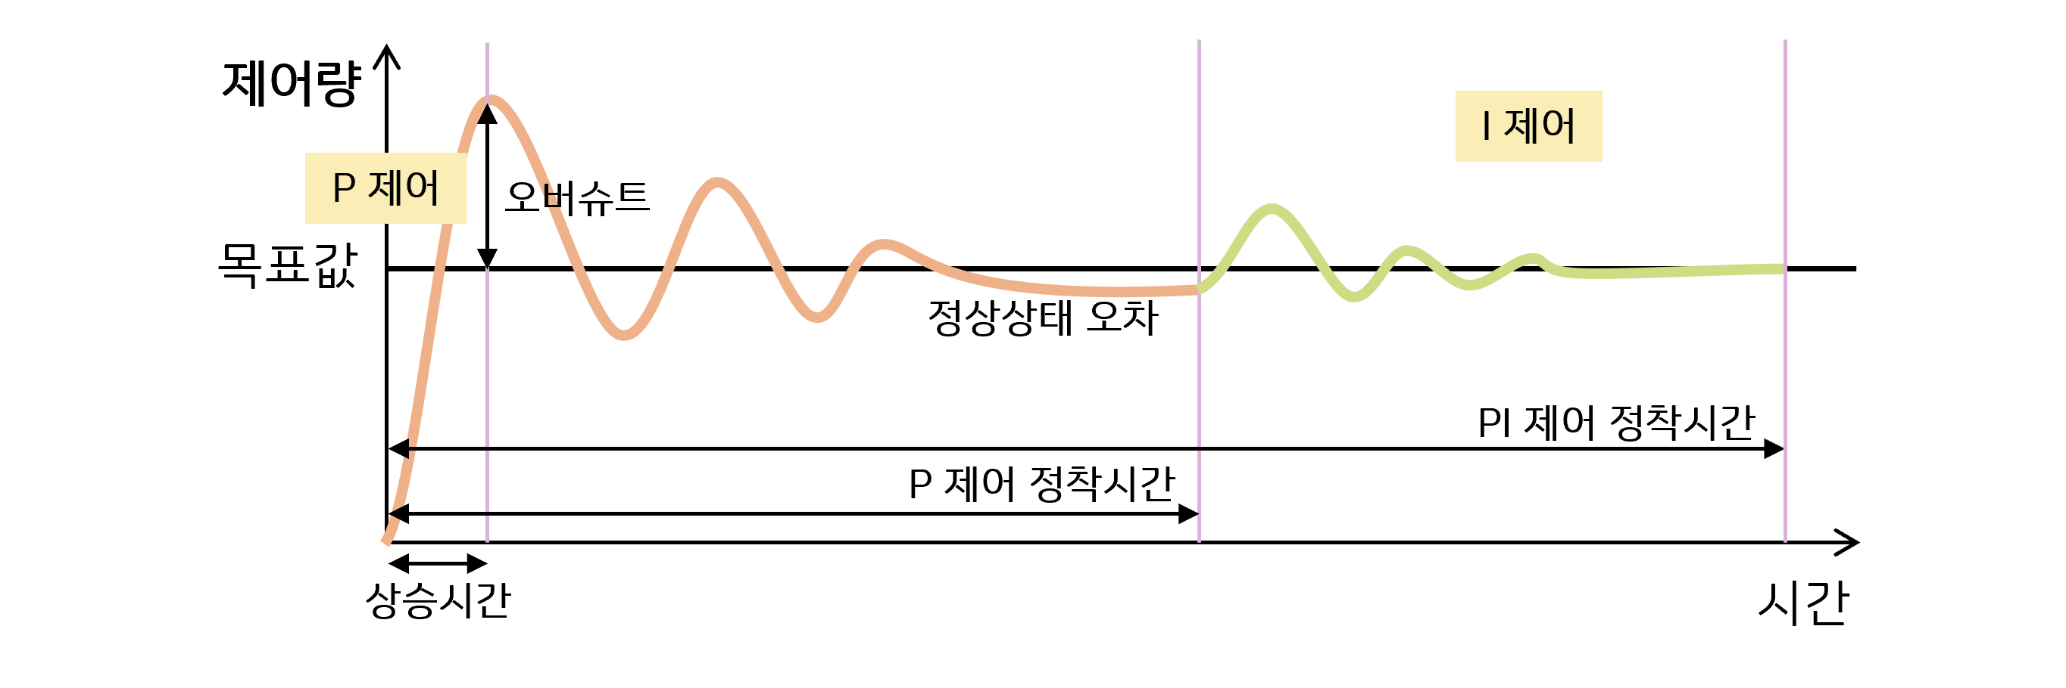
PID 제어란?
모터의 정숙한 동작을 위해서 비례와 적분, 미분을 사용하여 적절한 값을 도출해 제어에 응용하는 기법입니다.

Slide 4
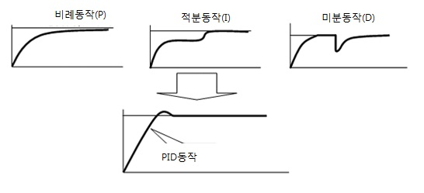
PID 제어란?
대상의 출력값을 측정하여 이를 원하는 설정값과 비교하여 오차를 계산하고, 이 오차를 이용하여 제어에 필요한 제어값을 계산하는 구조입니다
비례항 : 현재 상태에서의 오차값의 크기에 비례한 제어작용을 한다.
적분항 : 정상상태 오차를 없애는 작용을한다.
미분항 : 출력값의 급격한 변화에 제동을 걸어 안정성을 향샹시킨다.

